Slide 1
課堂操作簡報
Windows 11
地端 AI 建置實作
從環境檢查，到 gemma3:4b 的第一段本機對話
Notes:
封面。說明本次實作會從 Windows 環境準備一路完成本機模型對話。

Slide 2
課程目標
在自己的電腦上
啟動一套可對話的地端 AI
完成後，瀏覽器會連到 Open WebUI，並由本機的 gemma3:4b 產生回覆。
所有服務都在這台電腦上運作
Windows 11 地端 AI 建置實作
2
Notes:
課程目標：完成 Docker、Ollama、Open WebUI 與 gemma3:4b 的基礎串接。

Slide 3
五個階段，走到第一段回覆
每一張截圖只處理一個動作，依序完成即可。
01
下載教材
02
檢查環境
03
安裝 Docker
GitHub → ZIP → 解壓縮
Windows、WSL、虛擬化
下載、安裝、啟動引擎
04
啟動服務
05
下載模型
Ollama + Open WebUI
gemma3:4b → 第一次對話
Windows 11 地端 AI 建置實作
3
Notes:
用五個階段介紹整體路線，提醒學生依截圖順序操作。

Slide 4

投影時的閱讀方式
一張截圖，只講一個動作
看位置
↓
先找畫面中的位置，再執行動作，最後核對結果。
畫面不一樣時先停下來，不要連續點選。
做動作
↓
對結果
Windows 11 地端 AI 建置實作
4
Notes:
提醒學生每頁只做一個動作，若畫面不同就停下來核對。

Slide 5
開始前先確認
準備條件
操作原則
Windows 11 電腦
穩定網路
至少 50 GB 可用磁碟空間
可在需要時輸入系統管理員密碼
第一次下載會比較久
終端機執行時不要關閉
錯誤畫面先截圖再處理
完成一頁，再進到下一頁
Windows 11 地端 AI 建置實作
5
Notes:
上課前確認設備、網路、空間與操作權限，並說明等待原則。

Slide 6
今天的完成標準
做到這三件事，就完成本次實作。
01
02
03
Docker Engine
Ollama + Open WebUI
gemma3:4b
狀態顯示 running
服務成功啟動
能產生第一段回覆
Windows 11 地端 AI 建置實作
6
Notes:
先展示完成標準，讓學生知道最後要看到的三個結果。

Slide 7
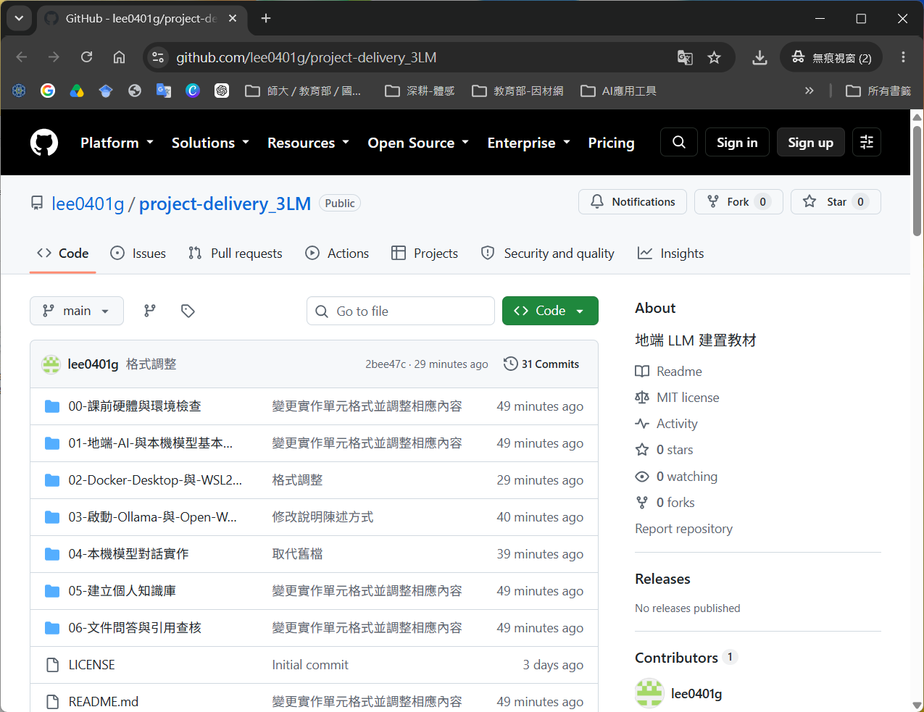
教材下載位置
教材準備 · 01/49
在 GitHub 專案頁確認儲存庫名稱與課程單元。
來源截圖 · 2026-09-14 130723
7
Notes:
教材下載位置
在 GitHub 專案頁確認儲存庫名稱與課程單元。
來源：D:\螢幕擷取畫面 2026-09-14 130723.png

Slide 8
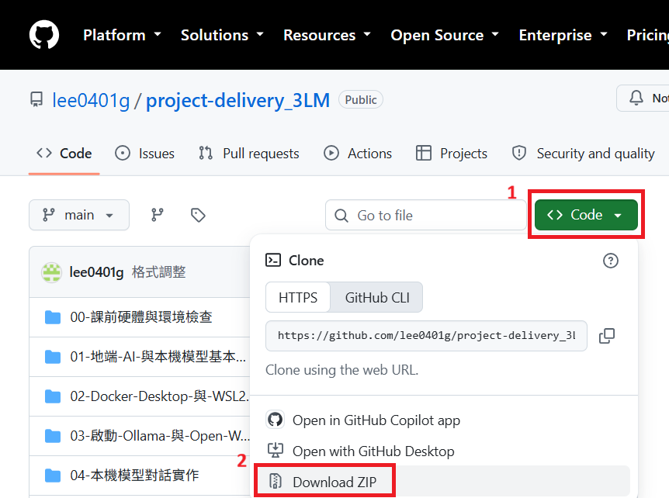
下載 ZIP 教材
教材準備 · 02/49
按 Code，選 Download ZIP，將完整教材下載到電腦。
來源截圖 · 2026-09-14 130829
8
Notes:
下載 ZIP 教材
按 Code，選 Download ZIP，將完整教材下載到電腦。
來源：D:\螢幕擷取畫面 2026-09-14 130829.png

Slide 9
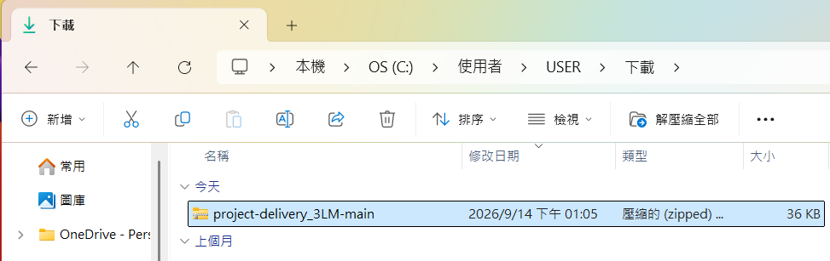
找到教材壓縮檔
教材準備 · 03/49
在下載資料夾選取 project-delivery_3LM-main.zip。
來源截圖 · 2026-09-14 130930
9
Notes:
找到教材壓縮檔
在下載資料夾選取 project-delivery_3LM-main.zip。
來源：D:\螢幕擷取畫面 2026-09-14 130930.png

Slide 10
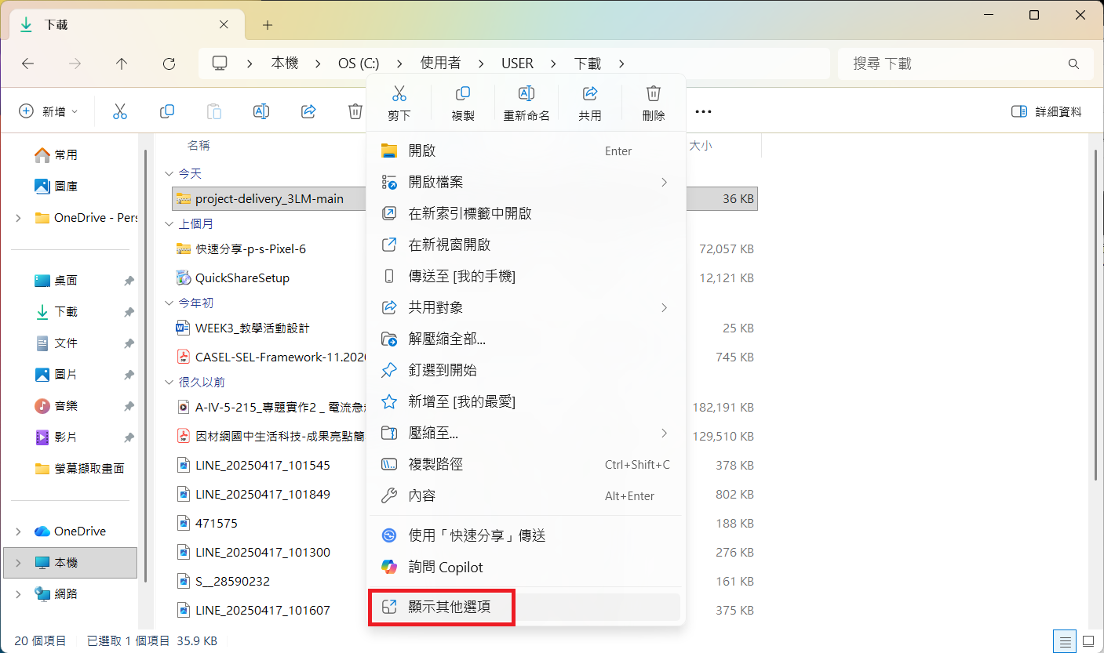
顯示完整右鍵選單
教材準備 · 04/49
Windows 11 先選「顯示其他選項」，才能看到 7-Zip。
來源截圖 · 2026-09-14 130931
10
Notes:
顯示完整右鍵選單
Windows 11 先選「顯示其他選項」，才能看到 7-Zip。
來源：D:\螢幕擷取畫面 2026-09-14 130931.png

Slide 11
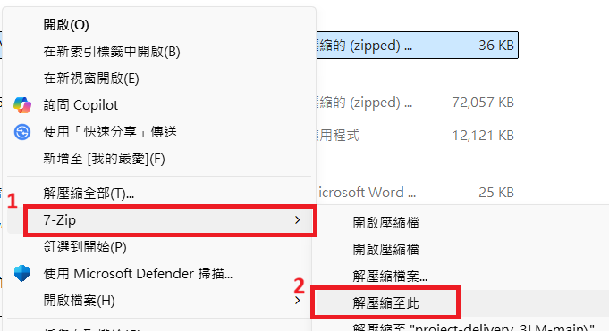
用 7-Zip 解壓縮
教材準備 · 05/49
依序選 7-Zip → 解壓縮至此。
來源截圖 · 2026-09-14 130932
11
Notes:
用 7-Zip 解壓縮
依序選 7-Zip → 解壓縮至此。
來源：D:\螢幕擷取畫面 2026-09-14 130932.png

Slide 12
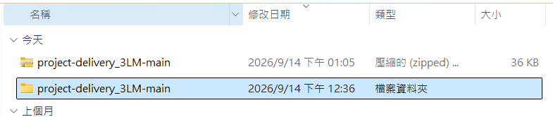
確認資料夾已建立
教材準備 · 06/49
ZIP 旁出現同名資料夾，代表解壓縮完成。
來源截圖 · 2026-09-14 130933
12
Notes:
確認資料夾已建立
ZIP 旁出現同名資料夾，代表解壓縮完成。
來源：D:\螢幕擷取畫面 2026-09-14 130933.png

Slide 13
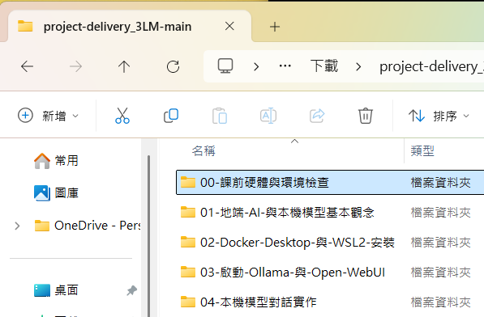
進入教材主資料夾
教材準備 · 07/49
依單元編號操作；先從「00-課前硬體與環境檢查」開始。
來源截圖 · 2026-09-14 131515
13
Notes:
進入教材主資料夾
依單元編號操作；先從「00-課前硬體與環境檢查」開始。
來源：D:\螢幕擷取畫面 2026-09-14 131515.png

Slide 14
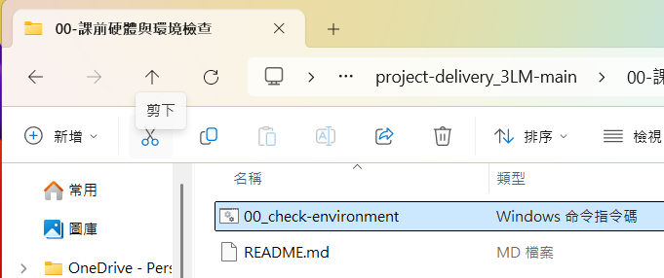
執行環境檢查
環境檢查 · 08/49
在 00 單元中按兩下 00_check-environment。
來源截圖 · 2026-09-14 131537
14
Notes:
執行環境檢查
在 00 單元中按兩下 00_check-environment。
來源：D:\螢幕擷取畫面 2026-09-14 131537.png

Slide 15
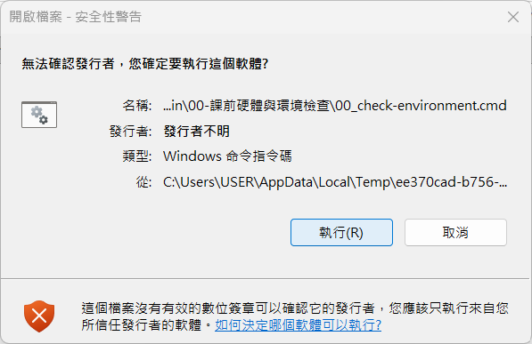
允許安全性警告
環境檢查 · 09/49
確認檔案來自課程教材後，按「執行」。
來源截圖 · 2026-09-14 131612
15
Notes:
允許安全性警告
確認檔案來自課程教材後，按「執行」。
來源：D:\螢幕擷取畫面 2026-09-14 131612.png

Slide 16
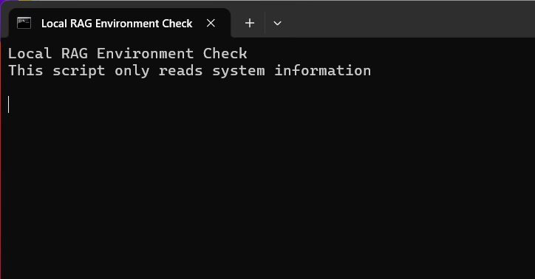
環境檢查啟動
環境檢查 · 10/49
黑色視窗出現後先等待，不要關閉。
來源截圖 · 2026-09-14 131626
16
Notes:
環境檢查啟動
黑色視窗出現後先等待，不要關閉。
來源：D:\螢幕擷取畫面 2026-09-14 131626.png

Slide 17
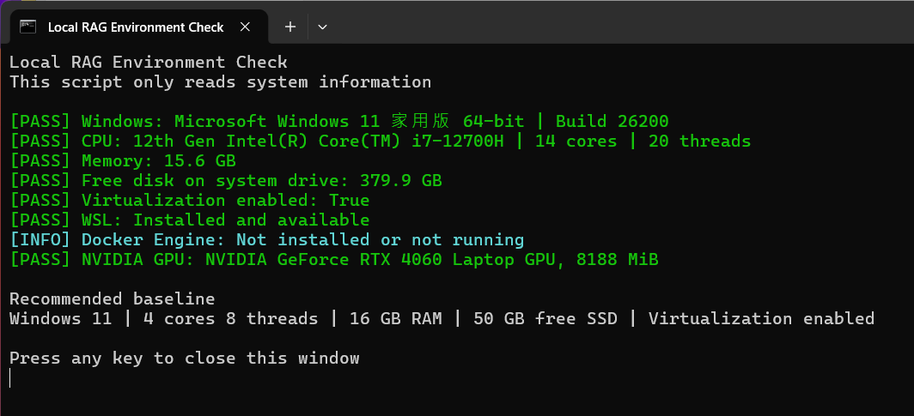
讀懂第一次檢查結果
環境檢查 · 11/49
綠色 PASS 表示符合；Docker 尚未安裝或執行是此階段的正常狀態。
來源截圖 · 2026-09-14 131638
17
Notes:
讀懂第一次檢查結果
綠色 PASS 表示符合；Docker 尚未安裝或執行是此階段的正常狀態。
來源：D:\螢幕擷取畫面 2026-09-14 131638.png

Slide 18
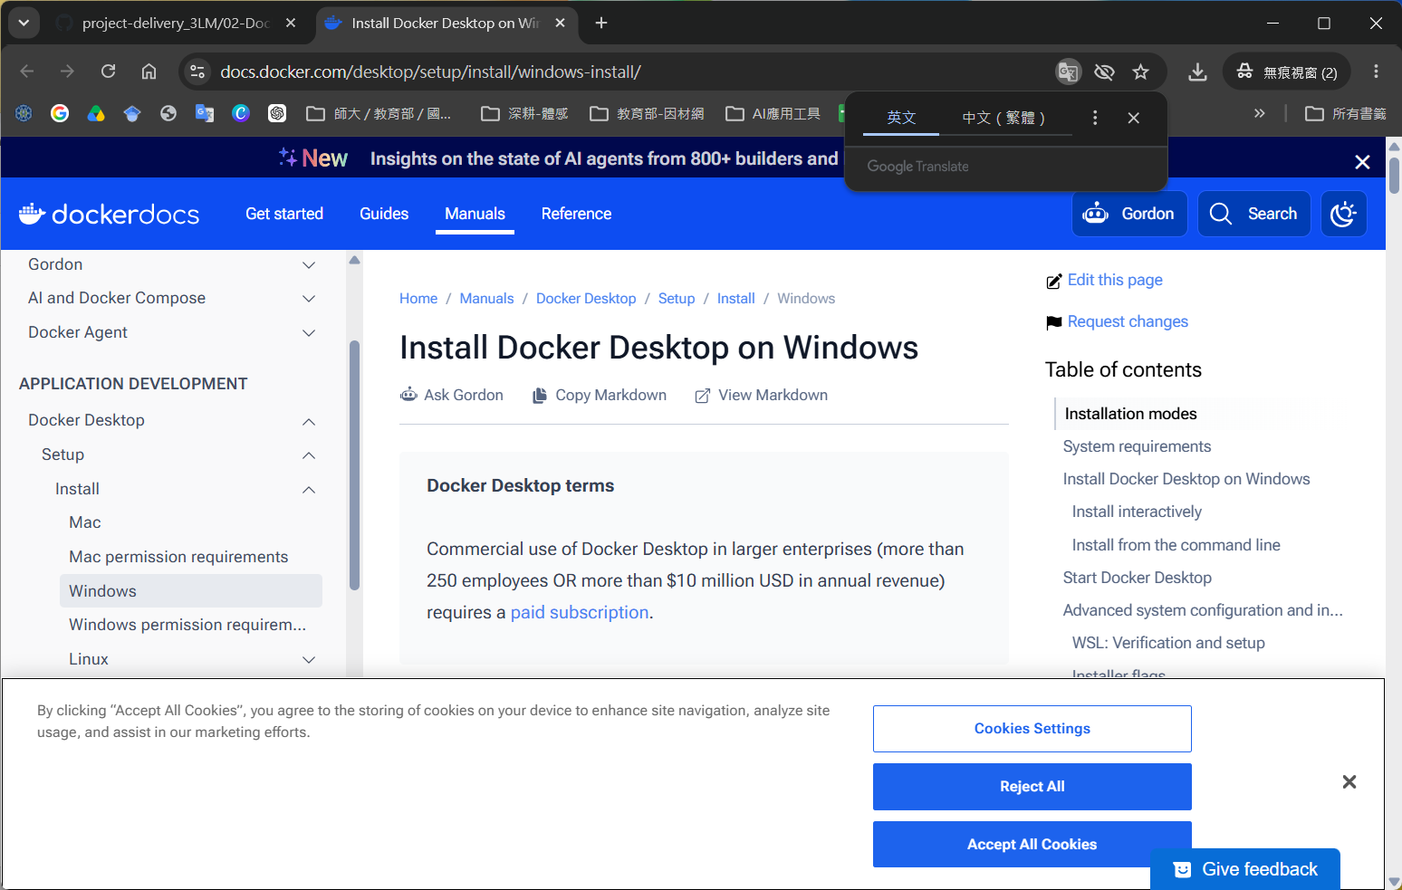
進入 Docker 官方安裝頁
Docker Desktop · 12/49
使用 Docker 官方文件的 Windows 安裝頁。
來源截圖 · 2026-09-14 133328
18
Notes:
進入 Docker 官方安裝頁
使用 Docker 官方文件的 Windows 安裝頁。
來源：D:\螢幕擷取畫面 2026-09-14 133328.png

Slide 19
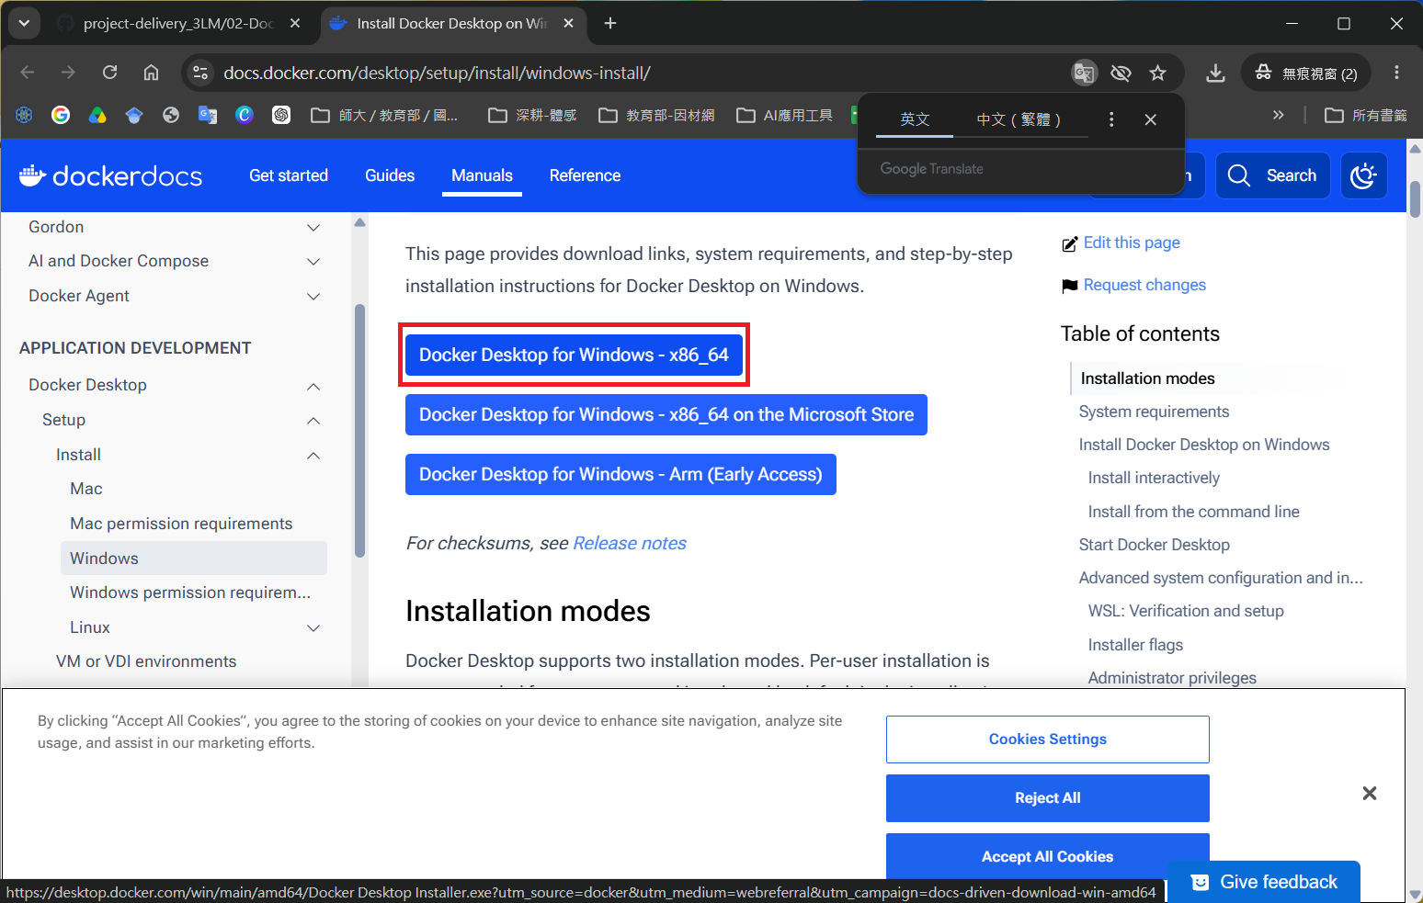
下載 Windows x86_64 安裝程式
Docker Desktop · 13/49
Intel／AMD 一般 Windows 筆電選 x86_64。
來源截圖 · 2026-09-14 133349
19
Notes:
下載 Windows x86_64 安裝程式
Intel／AMD 一般 Windows 筆電選 x86_64。
來源：D:\螢幕擷取畫面 2026-09-14 133349.png

Slide 20

關閉安裝文件分頁
Docker Desktop · 14/49
下載已開始後，可關閉文件分頁並查看進度。
來源截圖 · 2026-09-14 133437
20
Notes:
關閉安裝文件分頁
下載已開始後，可關閉文件分頁並查看進度。
來源：D:\螢幕擷取畫面 2026-09-14 133437.png

Slide 21
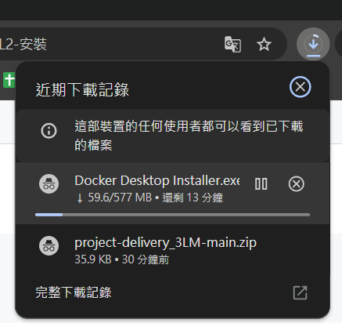
等待安裝程式下載
Docker Desktop · 15/49
操作重點
檔案約 577 MB；等待下載列顯示完成。
畫面不一致時，先停下來核對前一個步驟。
來源截圖 · 2026-09-14 133459
21
Notes:
等待安裝程式下載
檔案約 577 MB；等待下載列顯示完成。
來源：D:\螢幕擷取畫面 2026-09-14 133459.png

Slide 22
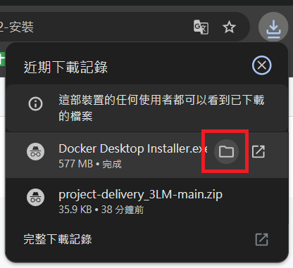
開啟下載位置
Docker Desktop · 16/49
操作重點
下載完成後按資料夾圖示，開啟安裝程式所在位置。
畫面不一致時，先停下來核對前一個步驟。
來源截圖 · 2026-09-14 134336
22
Notes:
開啟下載位置
下載完成後按資料夾圖示，開啟安裝程式所在位置。
來源：D:\螢幕擷取畫面 2026-09-14 134336.png

Slide 23
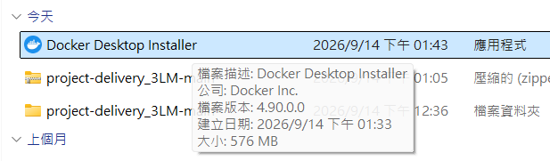
啟動 Docker Desktop Installer
Docker Desktop · 17/49
在下載資料夾按兩下 Docker Desktop Installer。
來源截圖 · 2026-09-14 134403
23
Notes:
啟動 Docker Desktop Installer
在下載資料夾按兩下 Docker Desktop Installer。
來源：D:\螢幕擷取畫面 2026-09-14 134403.png

Slide 24
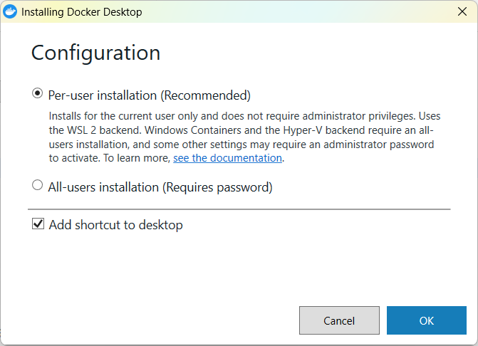
選擇每位使用者安裝
Docker Desktop · 18/49
保留建議的 Per-user installation，按 OK。
來源截圖 · 2026-09-14 134429
24
Notes:
選擇每位使用者安裝
保留建議的 Per-user installation，按 OK。
來源：D:\螢幕擷取畫面 2026-09-14 134429.png

Slide 25
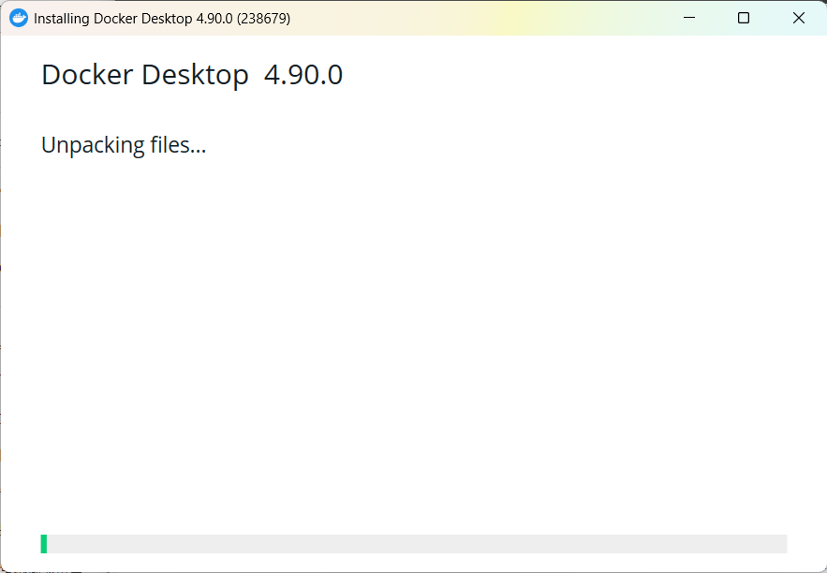
等待解壓縮與安裝
Docker Desktop · 19/49
安裝過程不要關閉視窗。
來源截圖 · 2026-09-14 134436
25
Notes:
等待解壓縮與安裝
安裝過程不要關閉視窗。
來源：D:\螢幕擷取畫面 2026-09-14 134436.png

Slide 26
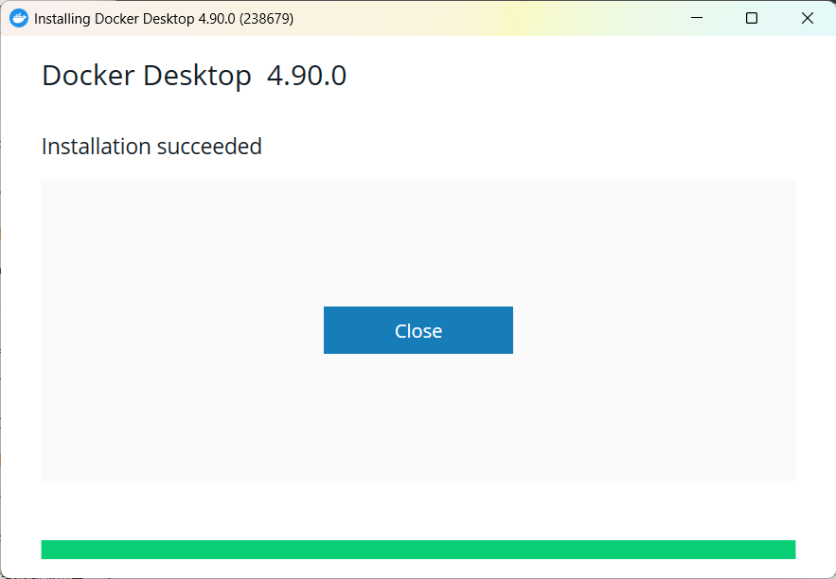
完成 Docker Desktop 安裝
Docker Desktop · 20/49
看到 Installation succeeded 後按 Close。
來源截圖 · 2026-09-14 134457
26
Notes:
完成 Docker Desktop 安裝
看到 Installation succeeded 後按 Close。
來源：D:\螢幕擷取畫面 2026-09-14 134457.png

Slide 27
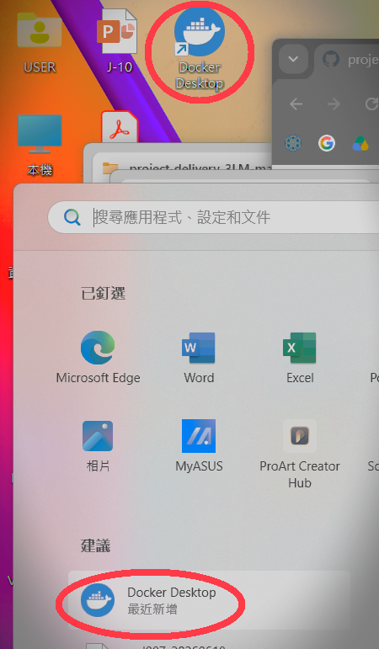
啟動 Docker Desktop
Docker Desktop · 21/49
操作重點
可從桌面捷徑或開始功能表開啟。
畫面不一致時，先停下來核對前一個步驟。
來源截圖 · 2026-09-14 134542
27
Notes:
啟動 Docker Desktop
可從桌面捷徑或開始功能表開啟。
來源：D:\螢幕擷取畫面 2026-09-14 134542.png

Slide 28
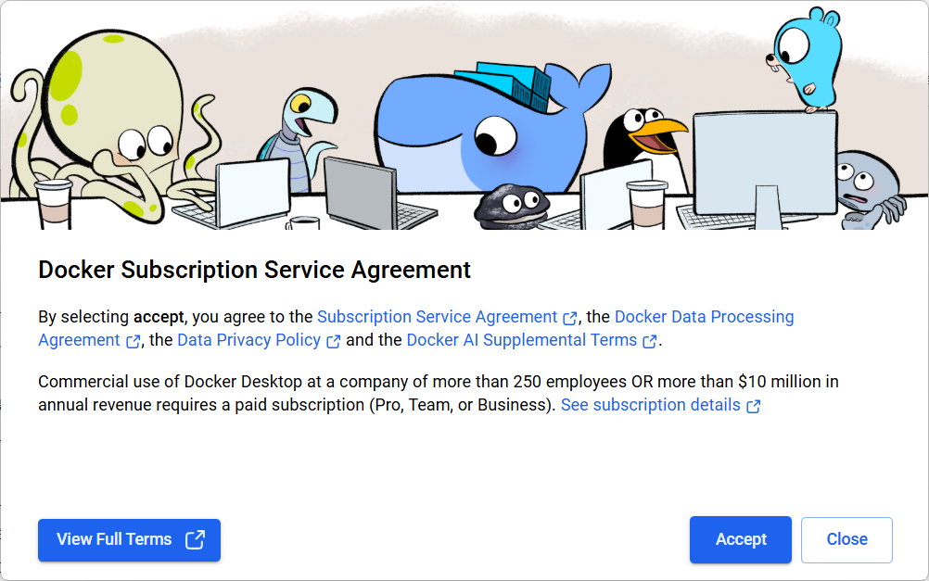
接受服務條款
Docker Desktop · 22/49
閱讀條款後按 Accept；大型企業商用可能需要付費方案。
來源截圖 · 2026-09-14 134601
28
Notes:
接受服務條款
閱讀條款後按 Accept；大型企業商用可能需要付費方案。
來源：D:\螢幕擷取畫面 2026-09-14 134601.png

Slide 29
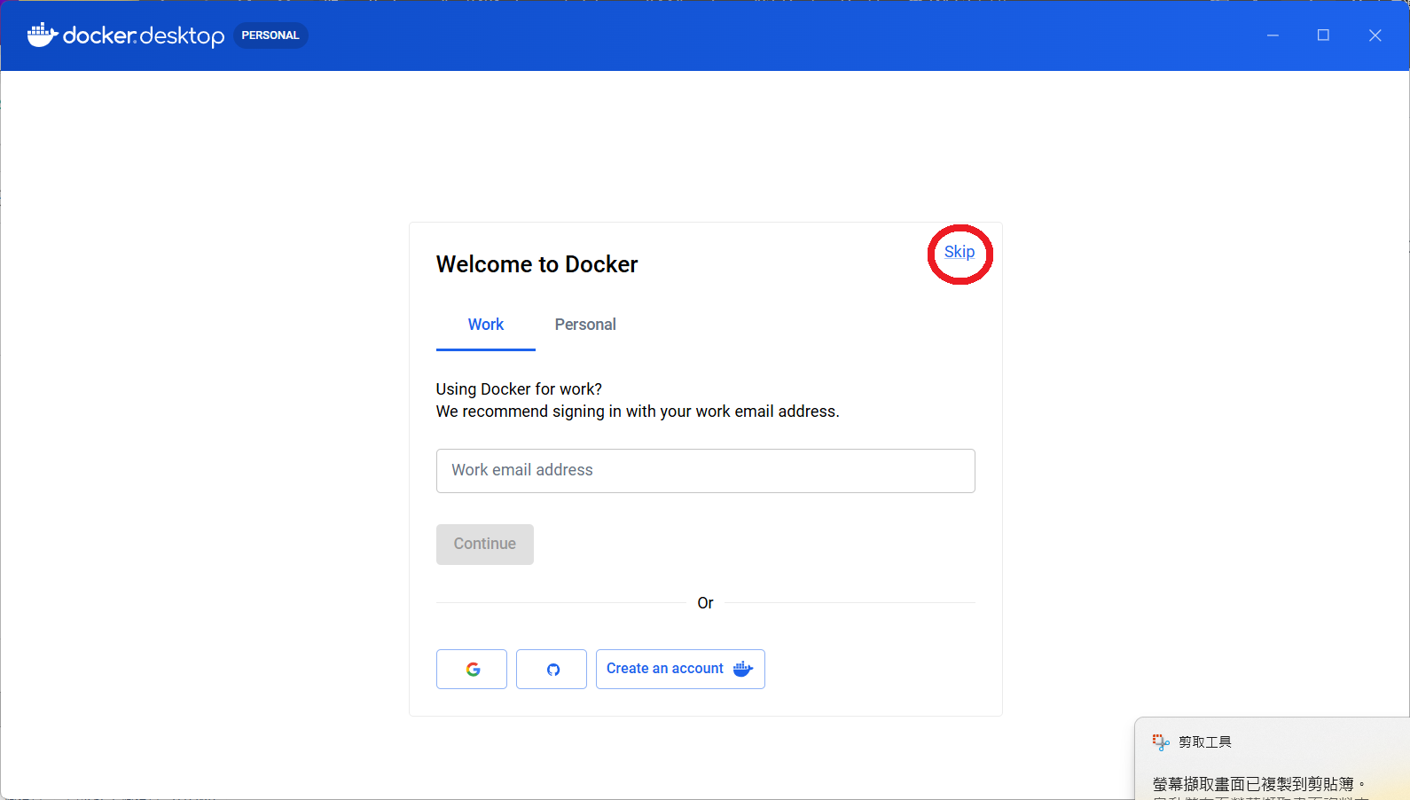
略過登入
Docker Desktop · 23/49
本課以本機操作為主，可先按 Skip。
來源截圖 · 2026-09-14 134607
29
Notes:
略過登入
本課以本機操作為主，可先按 Skip。
來源：D:\螢幕擷取畫面 2026-09-14 134607.png

Slide 30
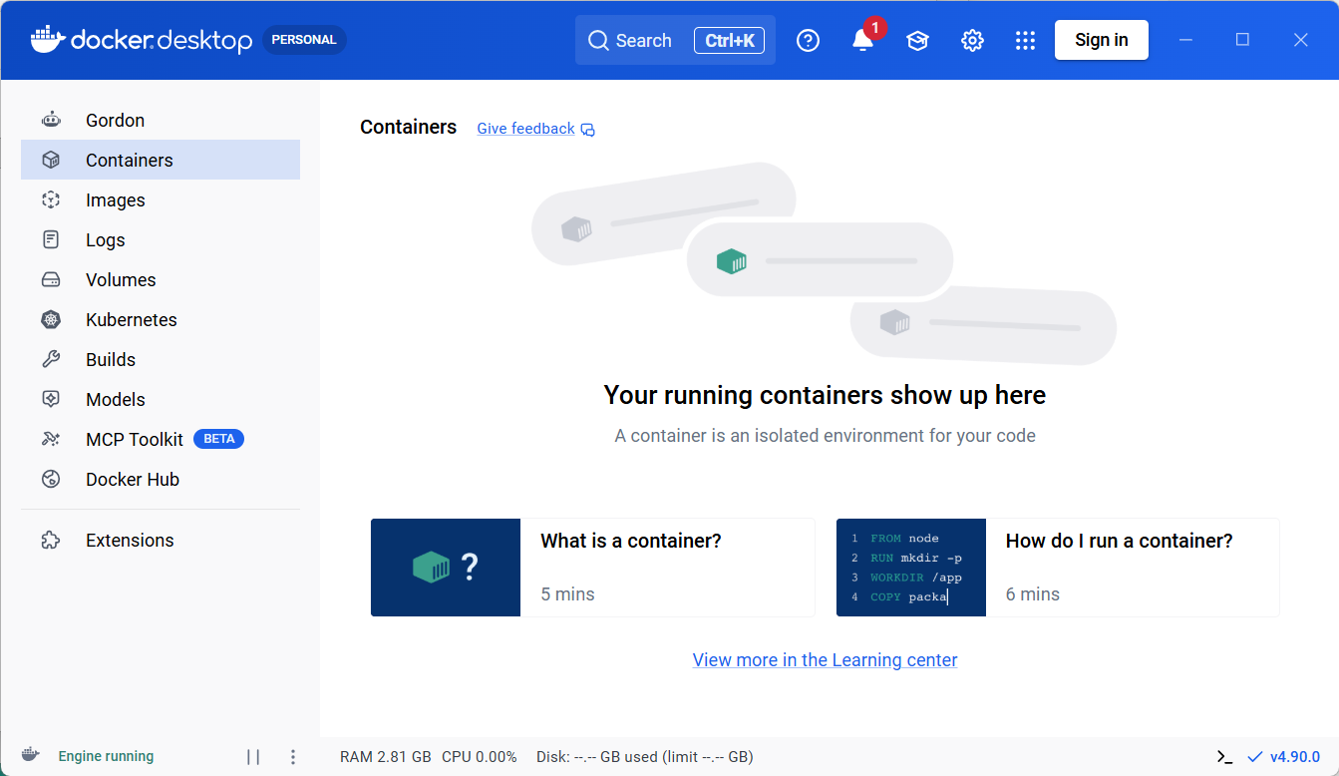
確認 Docker Engine 啟動
Docker Desktop · 24/49
左下角顯示 Engine running，表示 Docker Desktop 已準備完成。
來源截圖 · 2026-09-14 134608
30
Notes:
確認 Docker Engine 啟動
左下角顯示 Engine running，表示 Docker Desktop 已準備完成。
來源：D:\螢幕擷取畫面 2026-09-14 134608.png

Slide 31
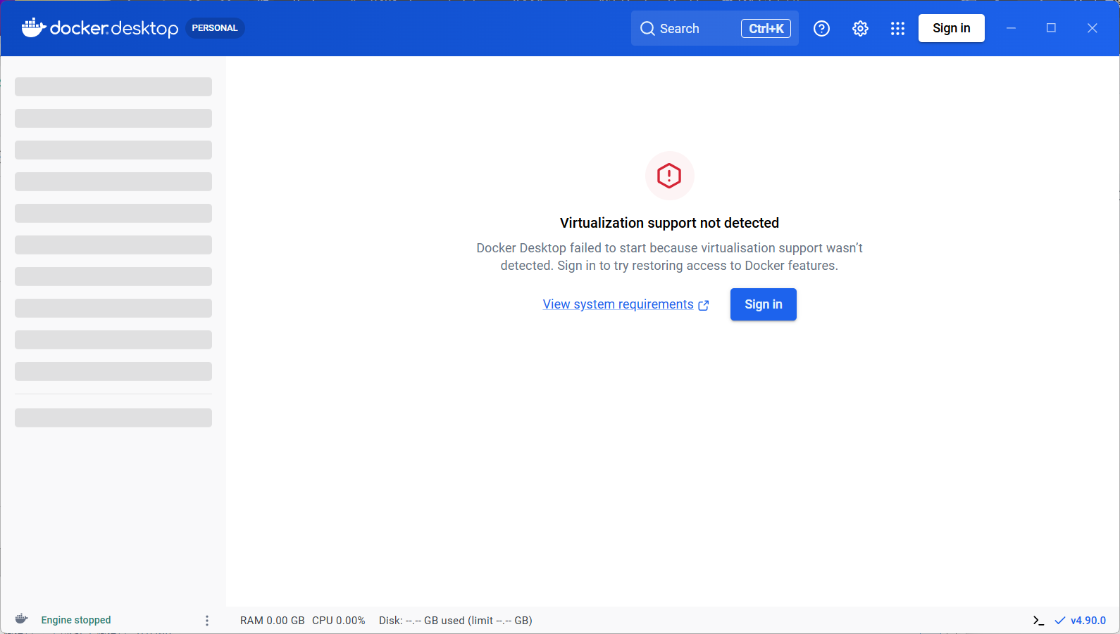
辨識虛擬化錯誤
Docker Desktop · 25/49
看到 Virtualization support not detected 時，先停止後續操作並修復虛擬化環境。
來源截圖 · 2026-09-14 134632
31
Notes:
辨識虛擬化錯誤
看到 Virtualization support not detected 時，先停止後續操作並修復虛擬化環境。
來源：D:\螢幕擷取畫面 2026-09-14 134632.png

Slide 32
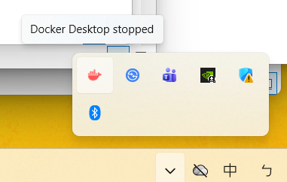
確認 Docker Desktop 已停止
Docker Desktop · 26/49
系統匣顯示 stopped；接著重新執行環境檢查與修復。
來源截圖 · 2026-09-14 134934
32
Notes:
確認 Docker Desktop 已停止
系統匣顯示 stopped；接著重新執行環境檢查與修復。
來源：D:\螢幕擷取畫面 2026-09-14 134934.png

Slide 33
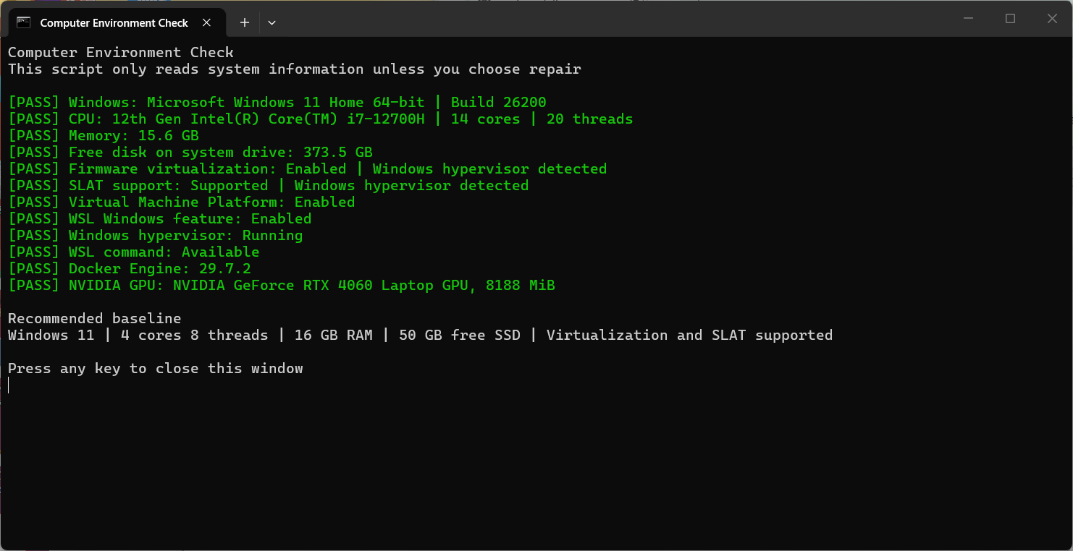
修復後重新檢查
Docker Desktop · 27/49
Firmware virtualization、Virtual Machine Platform、WSL 與 hypervisor 都應顯示 Enabled／Running。
來源截圖 · 2026-09-14 154847
33
Notes:
修復後重新檢查
Firmware virtualization、Virtual Machine Platform、WSL 與 hypervisor 都應顯示 Enabled／Running。
來源：D:\螢幕擷取畫面 2026-09-14 154847.png

Slide 34
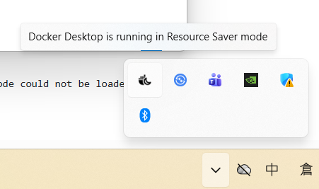
Resource Saver 模式
Docker Desktop · 28/49
Resource Saver 不等於故障；Docker 閒置時會降低資源使用。
來源截圖 · 2026-09-14 155955
34
Notes:
Resource Saver 模式
Resource Saver 不等於故障；Docker 閒置時會降低資源使用。
來源：D:\螢幕擷取畫面 2026-09-14 155955.png

Slide 35
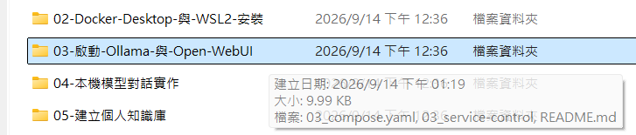
進入第 03 單元
服務啟動 · 29/49
開啟「03-啟動-Ollama-與-Open-WebUI」資料夾。
來源截圖 · 2026-09-14 160501
35
Notes:
進入第 03 單元
開啟「03-啟動-Ollama-與-Open-WebUI」資料夾。
來源：D:\螢幕擷取畫面 2026-09-14 160501.png

Slide 36
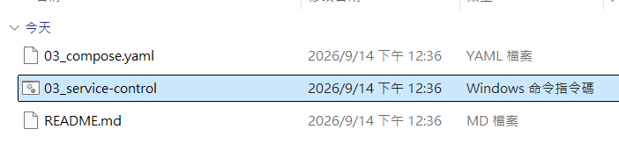
認識第 03 單元檔案
服務啟動 · 30/49
03_compose.yaml 定義服務；03_service-control 是操作入口。
來源截圖 · 2026-09-14 160516
36
Notes:
認識第 03 單元檔案
03_compose.yaml 定義服務；03_service-control 是操作入口。
來源：D:\螢幕擷取畫面 2026-09-14 160516.png

Slide 37
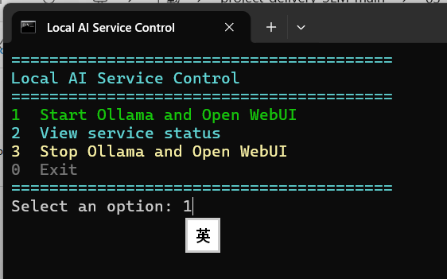
啟動本機 AI 服務
服務啟動 · 31/49
按兩下服務控制程式，輸入 1 啟動 Ollama 與 Open WebUI。
來源截圖 · 2026-09-14 160541
37
Notes:
啟動本機 AI 服務
按兩下服務控制程式，輸入 1 啟動 Ollama 與 Open WebUI。
來源：D:\螢幕擷取畫面 2026-09-14 160541.png

Slide 38
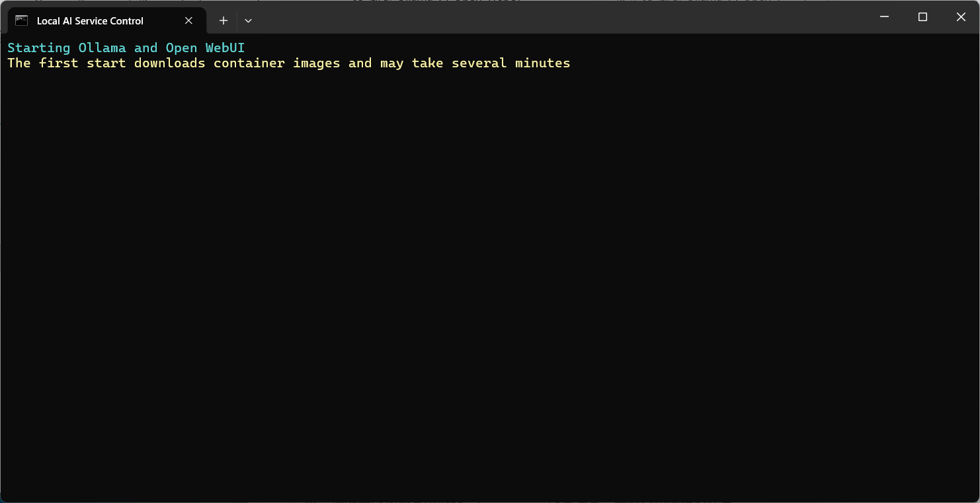
第一次啟動需要等待
服務啟動 · 32/49
系統會下載容器映像；時間依網路速度而定，視窗保持開啟。
來源截圖 · 2026-09-14 160553
38
Notes:
第一次啟動需要等待
系統會下載容器映像；時間依網路速度而定，視窗保持開啟。
來源：D:\螢幕擷取畫面 2026-09-14 160553.png

Slide 39
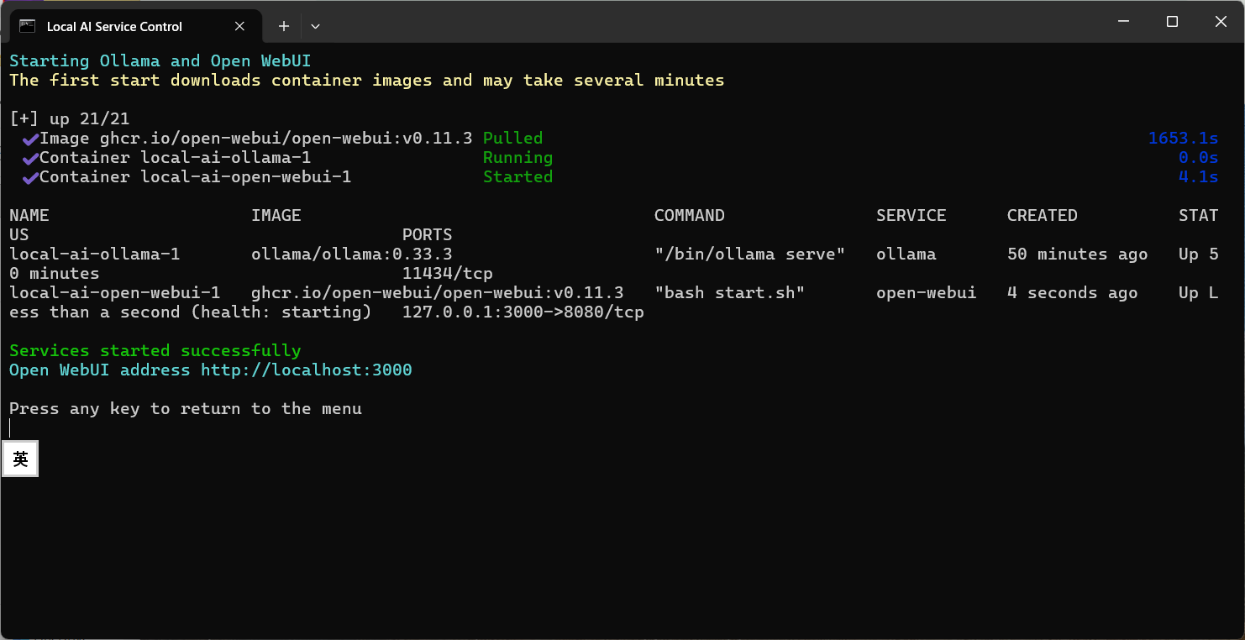
確認服務啟動成功
服務啟動 · 33/49
看到 Services started successfully，再開啟 http://localhost:3000。
來源截圖 · 2026-09-14 174828
39
Notes:
確認服務啟動成功
看到 Services started successfully，再開啟 http://localhost:3000。
來源：D:\螢幕擷取畫面 2026-09-14 174828.png

Slide 40
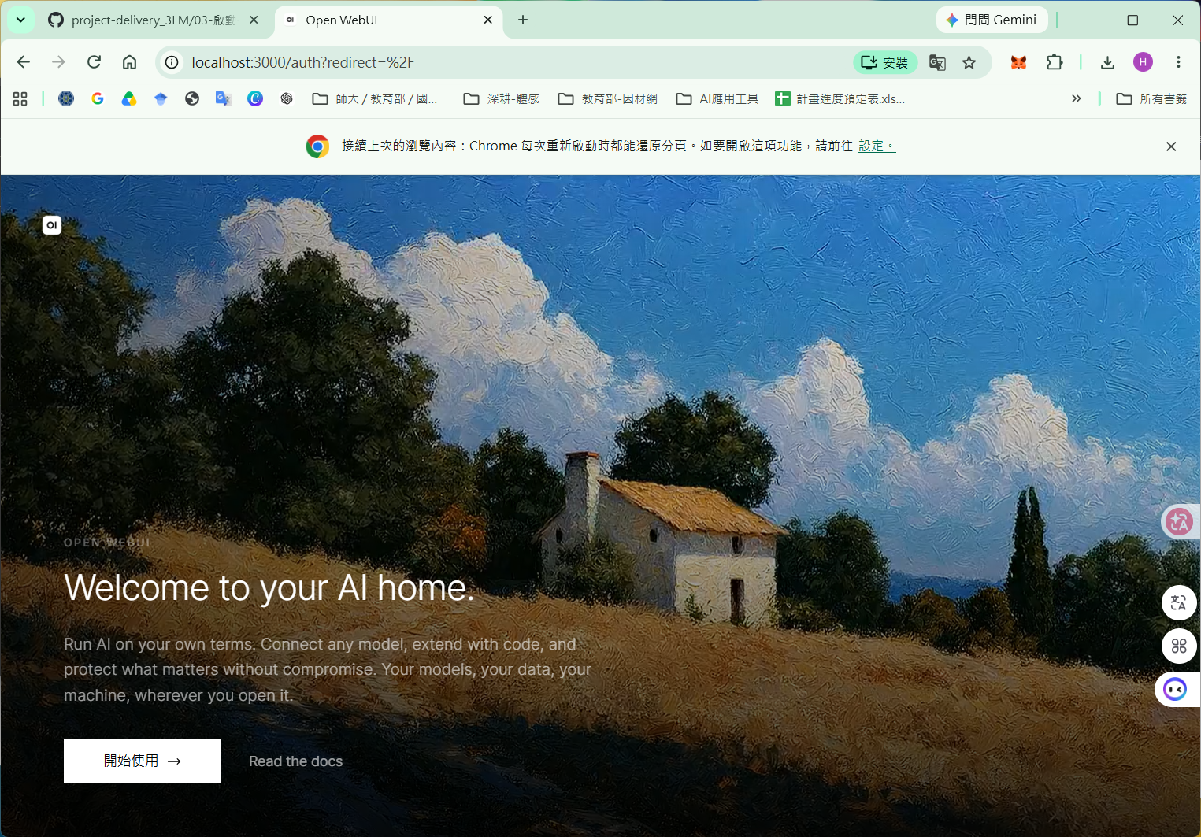
開啟 Open WebUI
Open WebUI · 34/49
在瀏覽器輸入 localhost:3000，按「開始使用」。
來源截圖 · 2026-09-14 174840
40
Notes:
開啟 Open WebUI
在瀏覽器輸入 localhost:3000，按「開始使用」。
來源：D:\螢幕擷取畫面 2026-09-14 174840.png

Slide 41
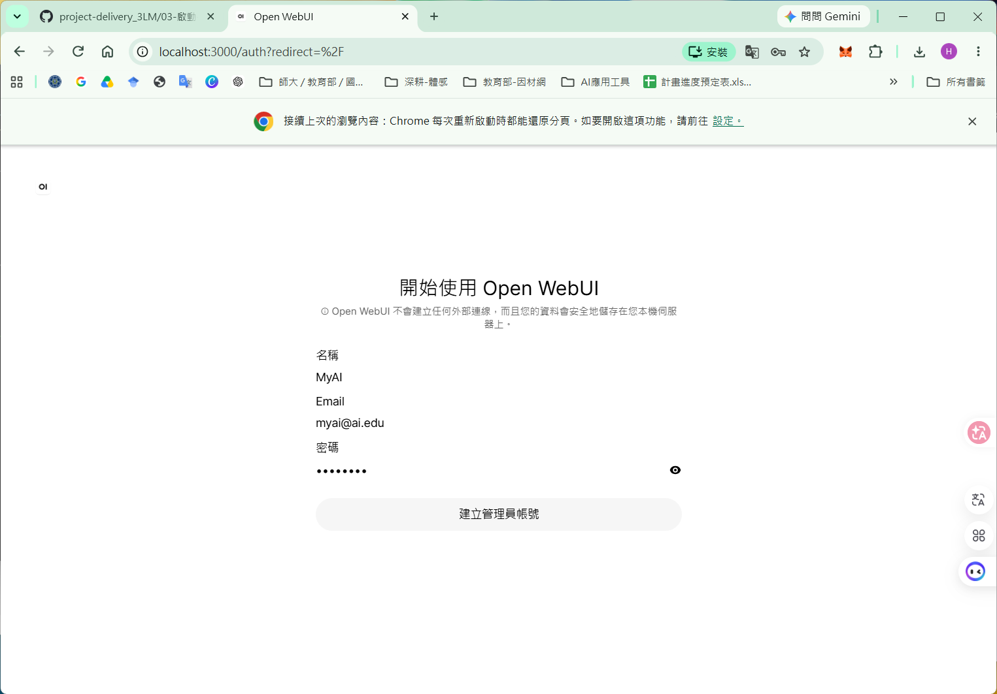
建立第一個管理員帳號
Open WebUI · 35/49
第一個註冊帳號會成為管理員；Email 可使用課堂示範格式。
來源截圖 · 2026-09-14 175050
41
Notes:
建立第一個管理員帳號
第一個註冊帳號會成為管理員；Email 可使用課堂示範格式。
來源：D:\螢幕擷取畫面 2026-09-14 175050.png

Slide 42
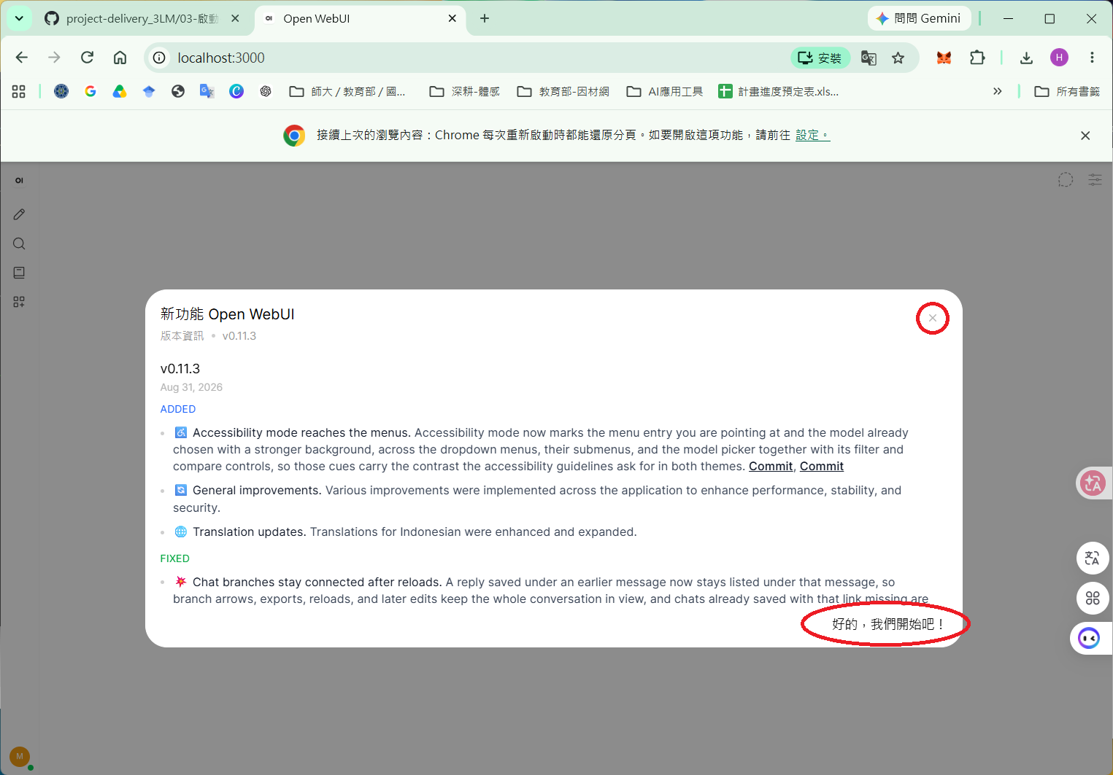
進入 Open WebUI
Open WebUI · 36/49
關閉版本資訊視窗，回到主畫面。
來源截圖 · 2026-09-14 175105
42
Notes:
進入 Open WebUI
關閉版本資訊視窗，回到主畫面。
來源：D:\螢幕擷取畫面 2026-09-14 175105.png

Slide 43
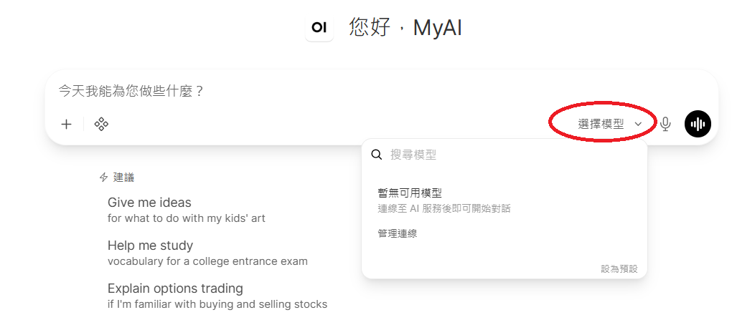
尚未安裝可用模型
本機模型 · 37/49
模型選單顯示暫無可用模型，下一步到設定下載。
來源截圖 · 2026-09-14 175123
43
Notes:
尚未安裝可用模型
模型選單顯示暫無可用模型，下一步到設定下載。
來源：D:\螢幕擷取畫面 2026-09-14 175123.png

Slide 44
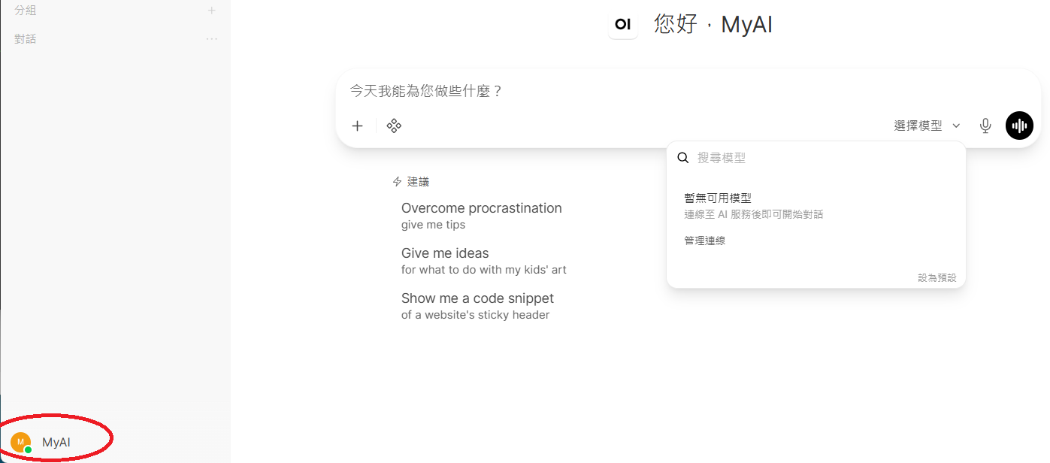
開啟個人與管理設定
本機模型 · 38/49
按左下角帳號名稱，進入設定與管理介面。
來源截圖 · 2026-09-14 175148
44
Notes:
開啟個人與管理設定
按左下角帳號名稱，進入設定與管理介面。
來源：D:\螢幕擷取畫面 2026-09-14 175148.png

Slide 45
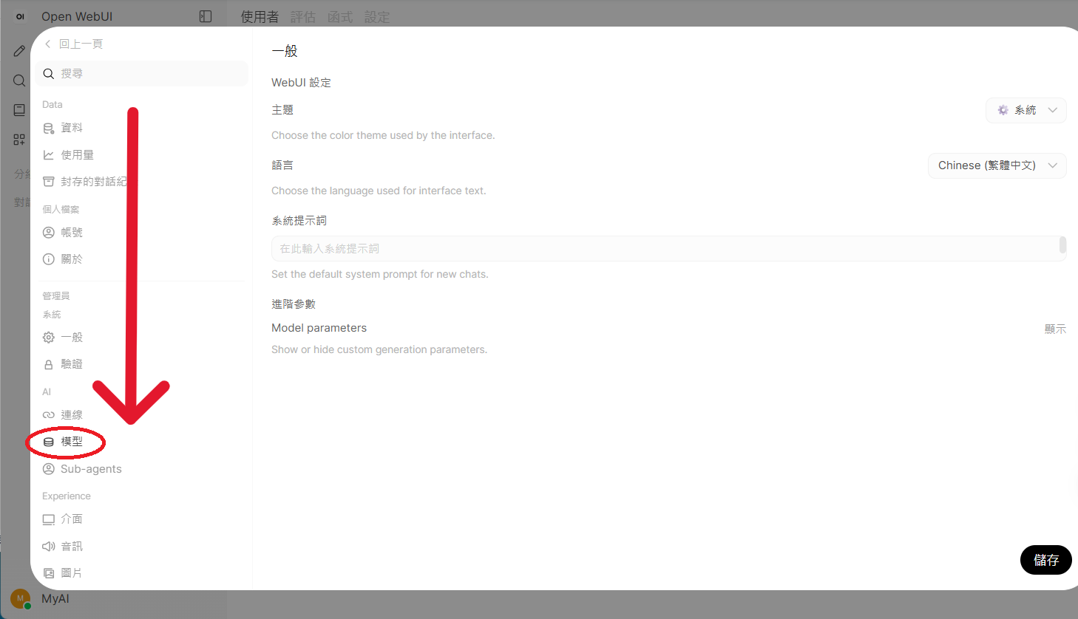
進入模型設定
本機模型 · 39/49
管理員面板左側選「模型」。
來源截圖 · 2026-09-14 175413
45
Notes:
進入模型設定
管理員面板左側選「模型」。
來源：D:\螢幕擷取畫面 2026-09-14 175413.png

Slide 46
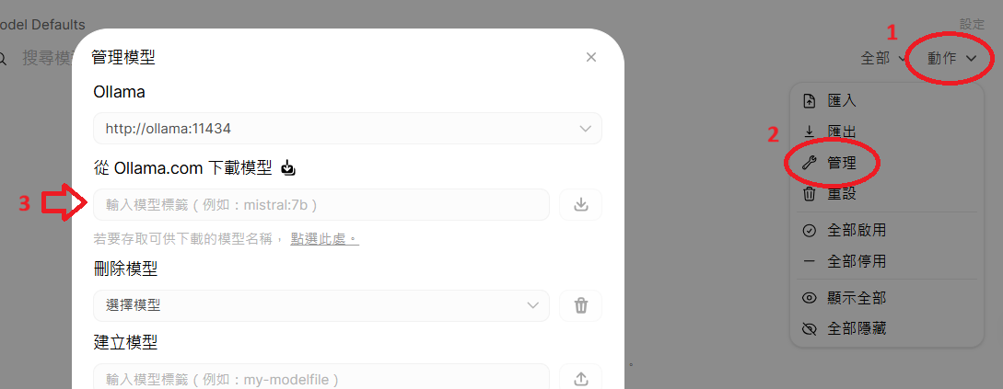
開啟 Ollama 模型管理
本機模型 · 40/49
右上角依序選「動作」→「管理」。
來源截圖 · 2026-09-14 175539
46
Notes:
開啟 Ollama 模型管理
右上角依序選「動作」→「管理」。
來源：D:\螢幕擷取畫面 2026-09-14 175539.png

Slide 47
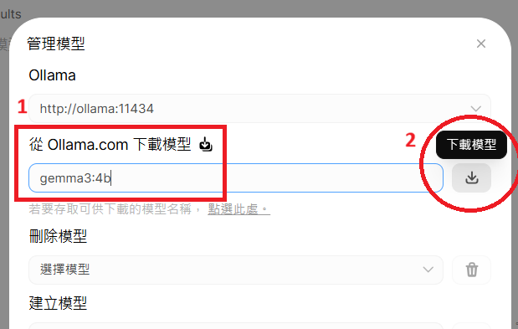
輸入模型標籤
本機模型 · 41/49
在 Ollama.com 下載欄輸入 gemma3:4b，按下載。
來源截圖 · 2026-09-14 175557
47
Notes:
輸入模型標籤
在 Ollama.com 下載欄輸入 gemma3:4b，按下載。
來源：D:\螢幕擷取畫面 2026-09-14 175557.png

Slide 48
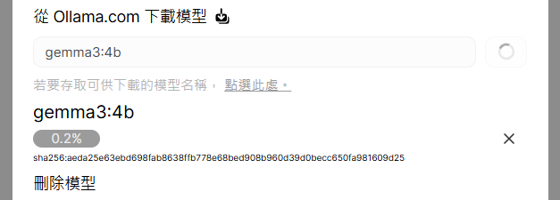
模型下載已開始
本機模型 · 42/49
出現模型名稱與進度條後，保持頁面與服務運作。
來源截圖 · 2026-09-14 175608
48
Notes:
模型下載已開始
出現模型名稱與進度條後，保持頁面與服務運作。
來源：D:\螢幕擷取畫面 2026-09-14 175608.png

Slide 49
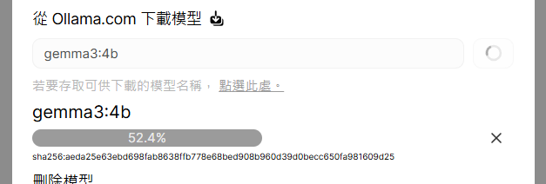
等待大型模型下載
本機模型 · 43/49
下載可能需較長時間；百分比持續上升即可。
來源截圖 · 2026-09-14 182023
49
Notes:
等待大型模型下載
下載可能需較長時間；百分比持續上升即可。
來源：D:\螢幕擷取畫面 2026-09-14 182023.png

Slide 50
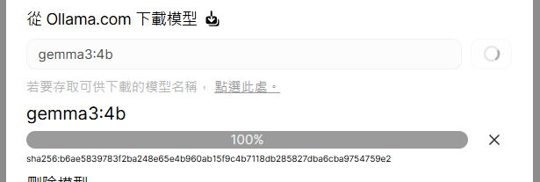
模型下載完成
本機模型 · 44/49
進度到 100% 後，等待模型出現在清單。
來源截圖 · 2026-09-14 183355
50
Notes:
模型下載完成
進度到 100% 後，等待模型出現在清單。
來源：D:\螢幕擷取畫面 2026-09-14 183355.png

Slide 51
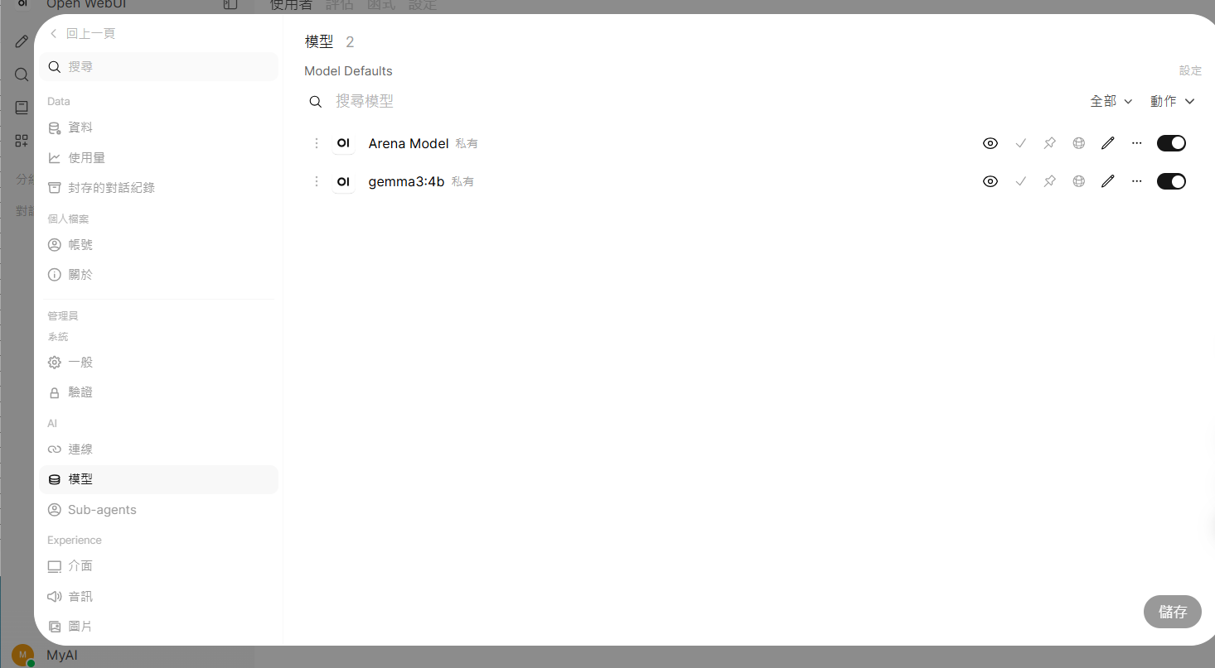
確認模型已加入
本機模型 · 45/49
模型清單出現 gemma3:4b，且右側開關已啟用。
來源截圖 · 2026-09-14 183433
51
Notes:
確認模型已加入
模型清單出現 gemma3:4b，且右側開關已啟用。
來源：D:\螢幕擷取畫面 2026-09-14 183433.png

Slide 52
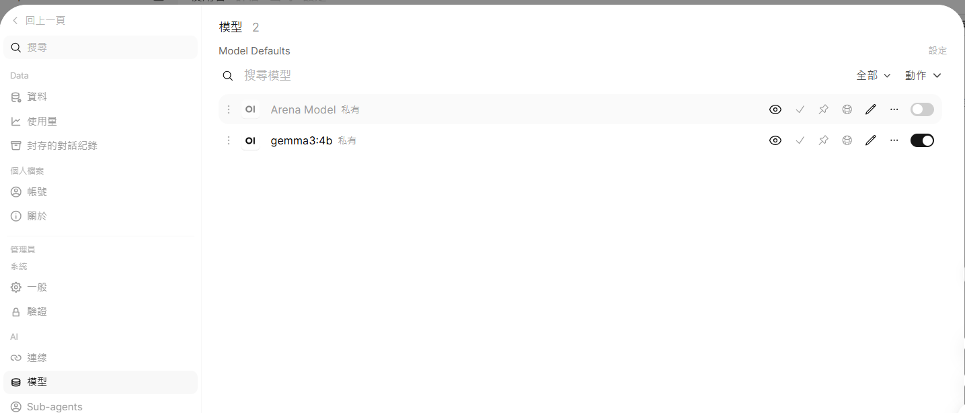
隱藏 Arena Model
本機模型 · 46/49
若不需要 Arena Model，可關閉右側開關，讓選單更單純。
來源截圖 · 2026-09-14 183454
52
Notes:
隱藏 Arena Model
若不需要 Arena Model，可關閉右側開關，讓選單更單純。
來源：D:\螢幕擷取畫面 2026-09-14 183454.png

Slide 53
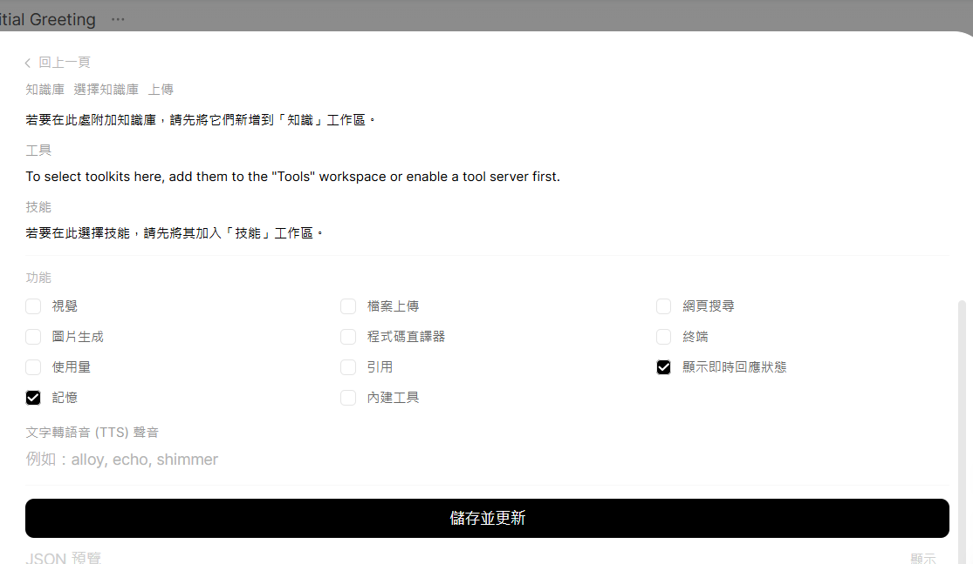
保留模型基本功能
本機模型 · 47/49
初次使用可維持預設功能，再按「儲存並更新」。
來源截圖 · 2026-09-14 183455
53
Notes:
保留模型基本功能
初次使用可維持預設功能，再按「儲存並更新」。
來源：D:\螢幕擷取畫面 2026-09-14 183455.png

Slide 54
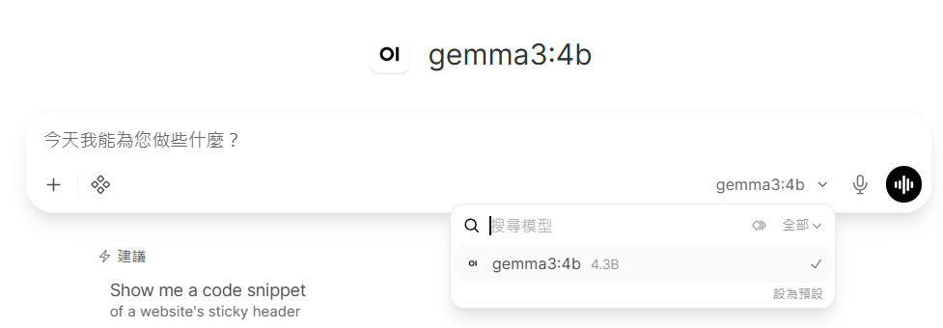
選擇 gemma3:4b
本機模型 · 48/49
回到對話首頁，從模型選單選 gemma3:4b。
來源截圖 · 2026-09-14 183522
54
Notes:
選擇 gemma3:4b
回到對話首頁，從模型選單選 gemma3:4b。
來源：D:\螢幕擷取畫面 2026-09-14 183522.png

Slide 55
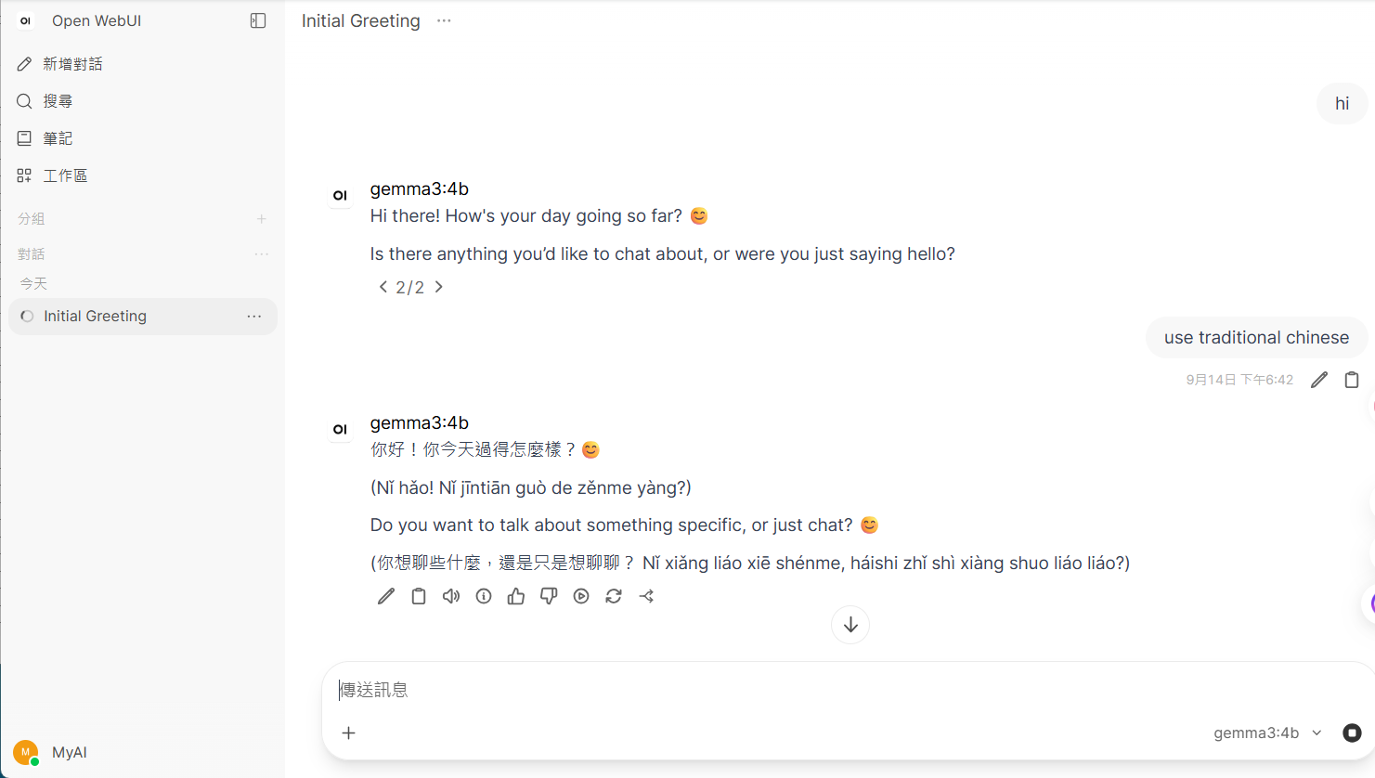
完成第一次本機對話
本機模型 · 49/49
輸入簡單測試句並確認模型能回覆；語言風格可用系統提示詞再調整。
來源截圖 · 2026-09-14 184259
55
Notes:
完成第一次本機對話
輸入簡單測試句並確認模型能回覆；語言風格可用系統提示詞再調整。
來源：D:\螢幕擷取畫面 2026-09-14 184259.png

Slide 56
做到這裡，就完成了本機 AI 基礎環境
Docker → Ollama → Open WebUI → gemma3:4b
Docker Engine 正常執行
服務可從 localhost:3000 開啟
gemma3:4b 已下載並能產生回覆
下一步：固定繁體中文回答，再加入自己的教材與知識庫。
Windows 11 地端 AI 建置實作
56
Notes:
總結本次實作成果，並銜接後續的提示詞、教材與知識庫單元。

